Slide 1

网络流算法
Date: Dec 11th, 2023

Slide 2
Contents
网络流及其性质
表上作业法

Slide 3
网络流及其性质
网络流的定义
网络（Network）: 一个网络是一个有向图，其中每条边（u, v）都有一个非负容量 c(u, v)。这个图通常包含两个特殊节点：一个源点（Source）和一个汇点（Sink）。
流（Flow）: 在网络中，流是一个实值函数 f(u, v)，它表示从节点 u 到节点 v 的流量。流必须满足以下两个条件：
1）容量限制（Capacity Constraint）: 对于所有的边（u, v），流量 f(u, v) 必须小于或等于边的容量 c(u, v)。
2）流量守恒（Flow Conservation）: 对于除源点和汇点外的每个节点 v，进入 v 的流量总和等于离开 v 的流量总和。

Slide 4
网络流及其性质
网络流的性质
最大流最小割定理（Max-Flow Min-Cut Theorem）:
这是网络流理论中的一个基本定理。它指出，在一个网络流中，从源点（source）到汇点（sink）可以流动的最大流量等同于如果要将源点与汇点完全分开，所需要切断的边的容量总和的最小值。简单来说，就是最大流量等于最小割的容量。
路径增广（Path Augmentation）:
这个概念是指在网络流中，如果我们可以找到一条从源点到汇点的路径，并且这条路径上的每条边都还有剩余的容量（即可以通过的流量），那么我们可以沿这条路径增加流量。这种方法是许多网络流算法（如Ford-Fulkerson算法）的基础。
反向边（Back Edges）:
在计算网络流时，每当我们沿着一条边增加了流量，我们也会考虑增加一条反方向的边，这条反方向的边可以让我们有机会在必要时减少之前增加过的流量。这样做的目的是为了保持网络中的流量守恒，确保流入任一节点的流量总是等于流出该节点的流量。

Slide 5
表上作业法
运输问题是运筹学中的一个经典问题，它涉及到如何以最低的成本将商品从多个供应地运送到多个需求地。
表上作业法（也称为“单纯形表格法”或“矩阵最小化方法”）是解决这类问题的一种算法。

Slide 6
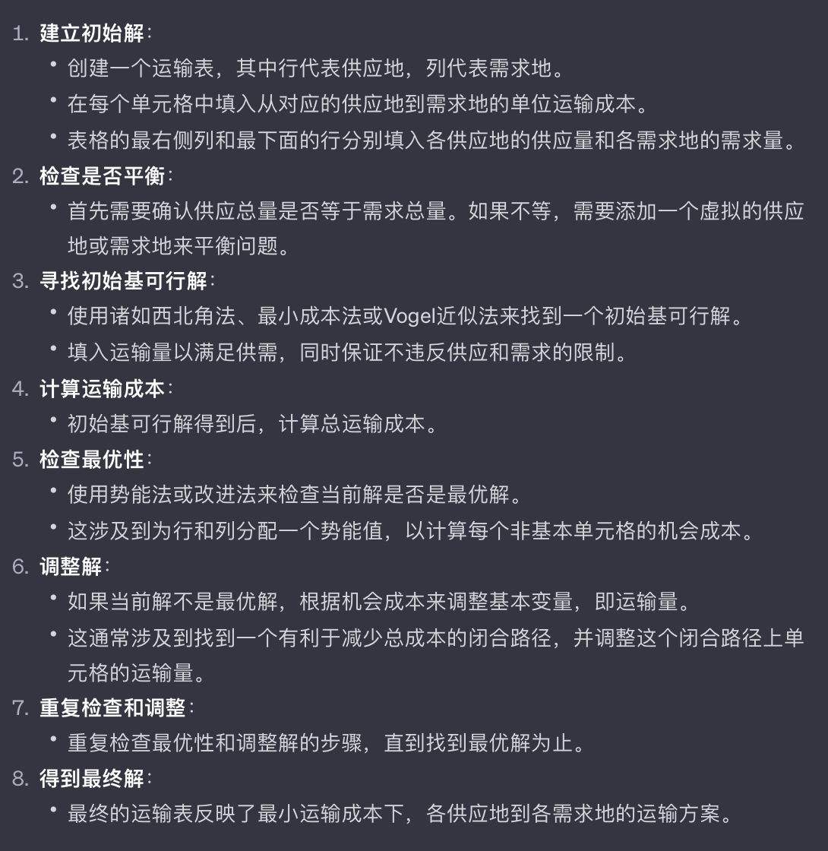
表上作业法
Notes:
Consider talking about:
Residuals
Augmenting paths
Multiple sources and/or sinks

Slide 7
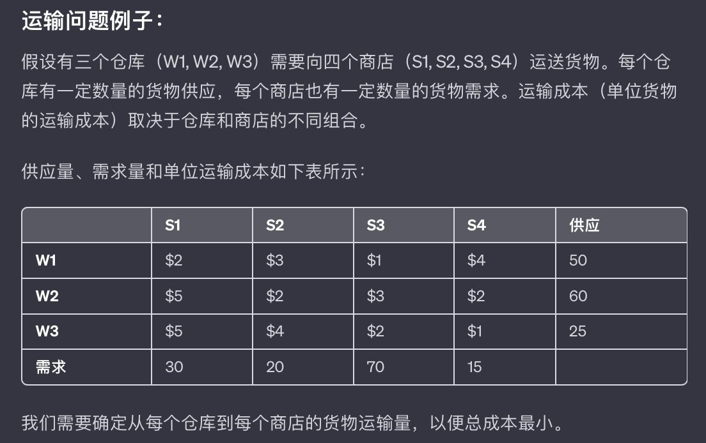
例题

Slide 8
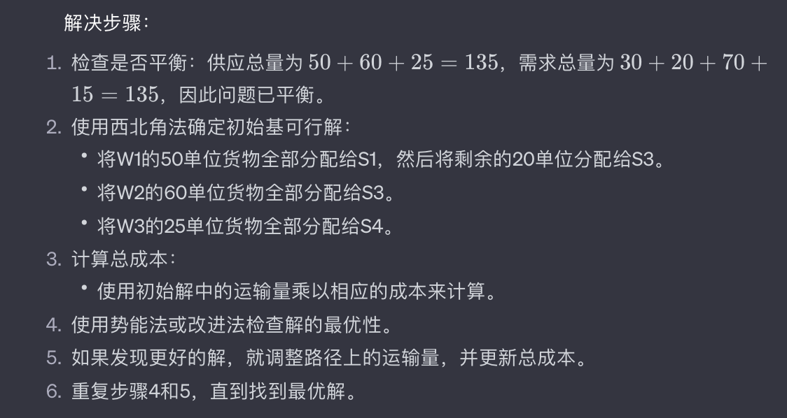
解答步骤

Slide 9
Thanks for listening.

